Slide 1
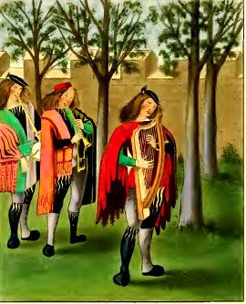
Muziek buiten de kerk
Wereldlijke muziek in de middeleeuwen

Slide 2
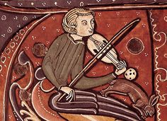
Wat voor een soort muziek?
Volksliederen
Kunstliederen
Instrumentale muziek

Slide 3
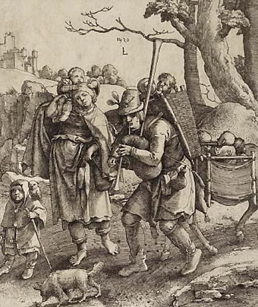
Volksliederen
Volksliederen: Straatmuzikanten/speellieden/vaganten/minstrelen
- door “iedereen” te zingen
- makers anoniem, mondeling
overgeleverd. Kunnen geen
noten lezen
- trekken rond
- liefde, drinkliederen, strijdliederen,
ballades

Slide 4
Vaganten: de dolende schare uit de Middeleeuwen
Straatartiesten uit de Middeleeuwen
Speellieden
Acrobaten
Koorddansers
Wonderdokters
Toneelspelers
Berentemmers
Goochelaars
Zakkenrollers

Slide 5
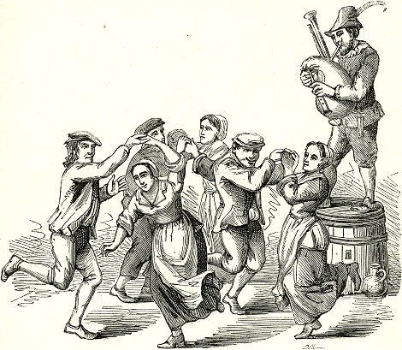
Gezocht om hun kunst en hun wandaden
Lage sociale status, zonder huis of haard
Vaak vrolijke lieden
Arbeidsschuwe outcast
“Artiestenvolk deugt niet”
Graag geziene gast op kermissen, jaarmarkten en andere feesten

Slide 6
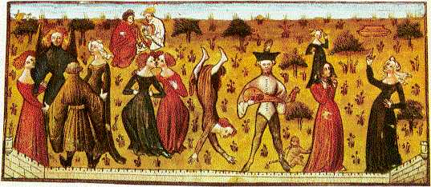
De volksmuziek van de speellieden
Tekst en muziek niet opgeschreven
Vaak bekende volkswijsjes - eenstemmig
Veel improvisatie
Veel herhaling

Slide 7
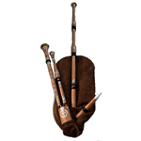
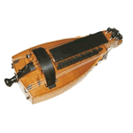
Doedelzak en draailier
Beide zijn instrumenten die klanken laten horen zonder onderbreking
Over deze tonen heen wordt de melodie gespeeld of gezongen
Door de opkomst van de luit zonk de draailier en doedelzak af naar de categorie: “geminachte instrumenten”
https://www.youtube.com/watch?v=kK4-IELE8ig
https://www.youtube.com/watch?v=-ekqud-5vgU

Slide 8
Echte afwijzing?
Geestelijken lieten zich graag vermaken door kunstenmakers en speellieden, ondanks herhaalde en veelvuldige verboden en veroordelingen.
Duivel wordt vaak afgebeeld met instrumenten van speellieden; hier bij de draailier

Slide 9
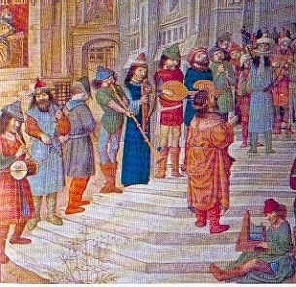
Instrumentale muziek
Instrumenten ondergeschikt aan stem
Componisten schreven geen instrumentale muziek: uitvoerenden bepaalden zelf hoe alles werd uitgevoerd
Instrumentale muziek: Altijd te maken met zang en dans
De "zachte instrumenten" waren: de harp, vedel, de luit, het portatief, de dwarsfluit en de blokfluit.
Tot de "harde instrumenten" behoorden onder meer de schalmei, de zink
en de trompetten, trommel en doedelzak
https://www.youtube.com/watch?v=6UxtRLC7rsM&feature=related

Slide 10
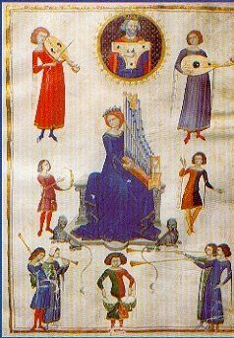
Psalterium
Vedel
Luit
https://www.youtube.com/watch?t=81&v=AO6Hsf3xeuM
Portatief
Schalmei
Trommel
Zink
Doedelzak
http://static.digischool.nl/mu/leerlingen/geschiedenis/middeleeuwen/instrumenten.htm

Slide 11
